Slide 1
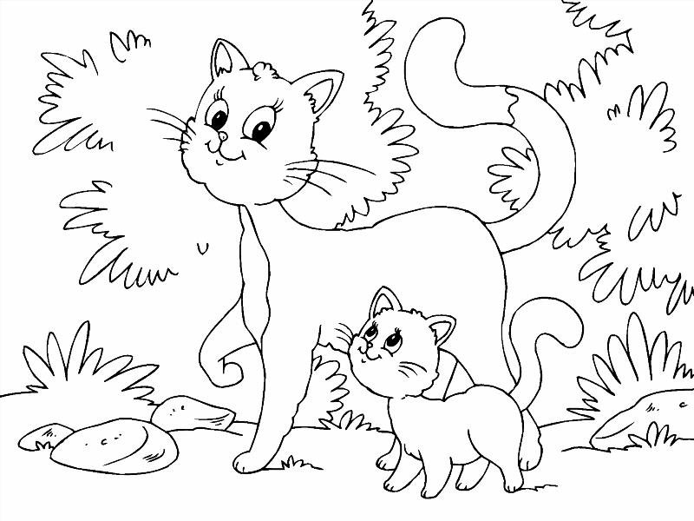
Презентация к
ИССЛЕДОВАТЕЛЬСКОЙ РАБОТЕ
«Приёмное материнство по-кошачьи»
Выполнил:
ученик 1 «Б» класса
МОАУ «Лицей № 6»
Прусаков Егор
Руководитель:
учитель начальных классов
Лымарева Марина Владимировна
Оренбург
2019

Slide 2
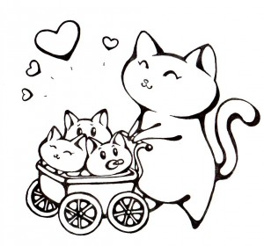
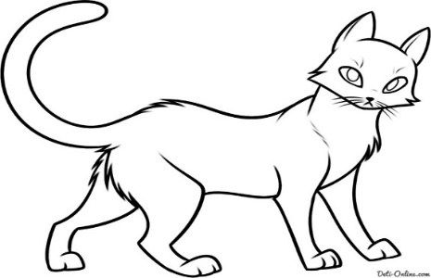
Цель исследования: узнать, готовы ли кошки принять чужих котят и почему одни кошки готовы принять чужих котят и стать для них заботливой мамой, а другие - бросают родных котят?

Slide 3
Задачи исследования: 1 - изучить материал о кошках и котятах; 2 - провести исследование; 3 - поинтересоваться мнением ветеринаров; 4 - обобщить собранный материал, проанализировать и сделать выводы

Slide 4
Гипотеза: думаю, кошки не просто бросают своих котят…

Slide 5
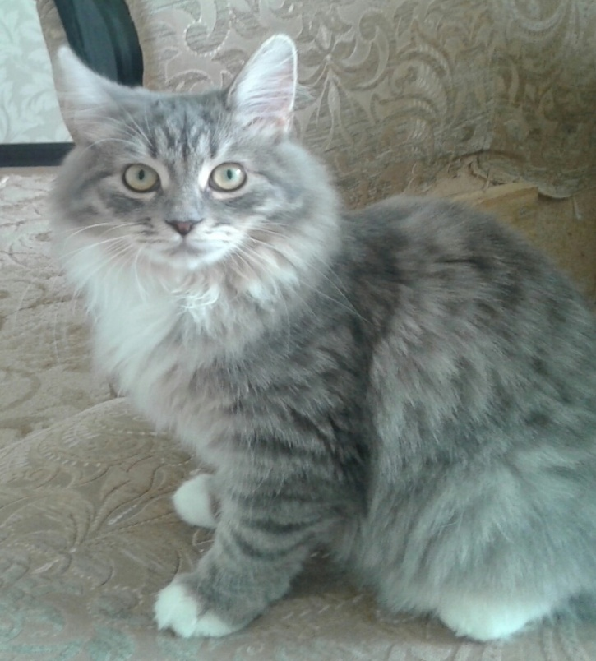
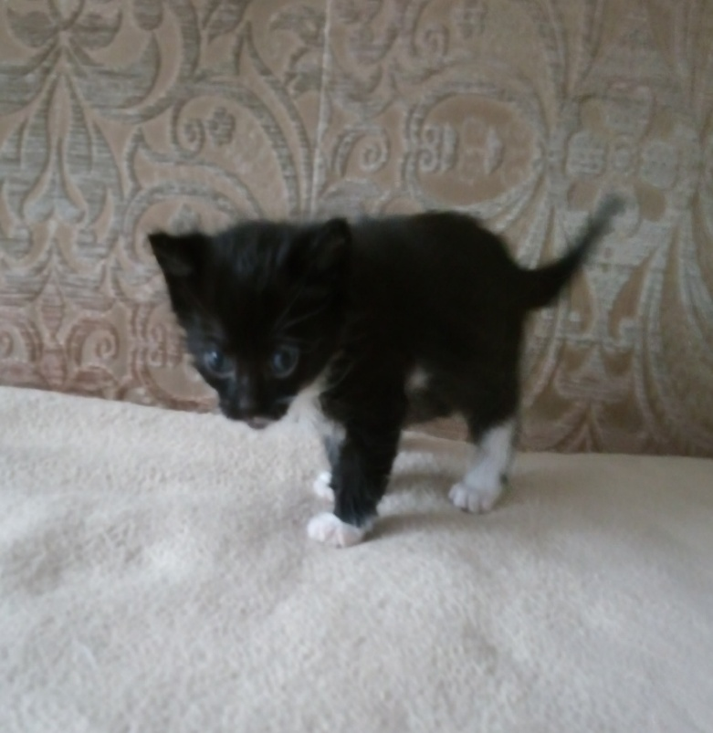
Предмет исследования:
Взрослая
домашняя кошка
Маленький
уличный котенок

Slide 6
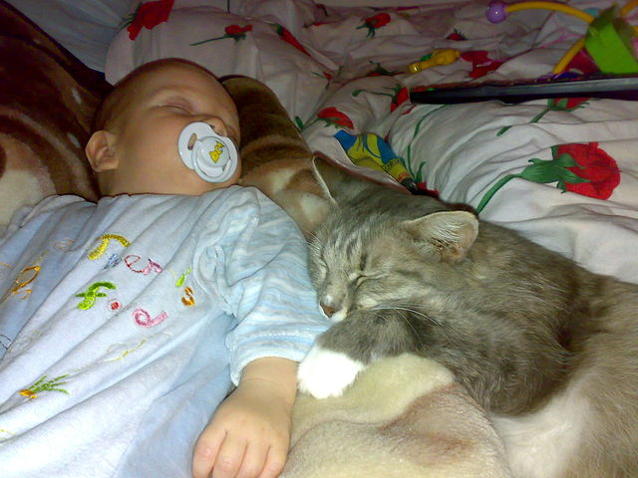
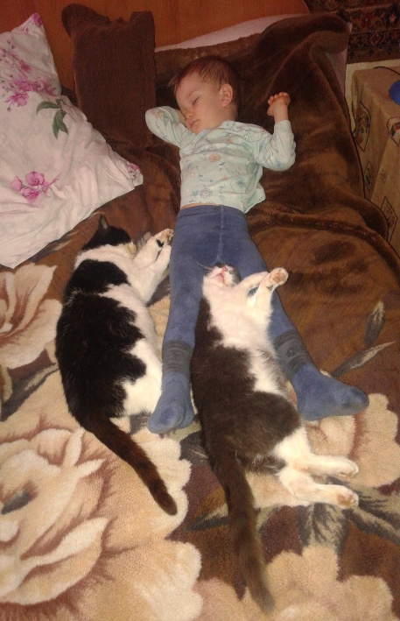
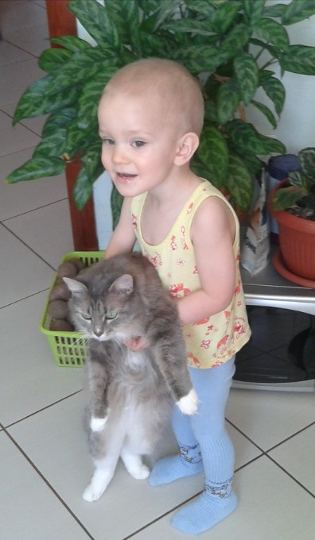
Кошки в моей жизни

Slide 7
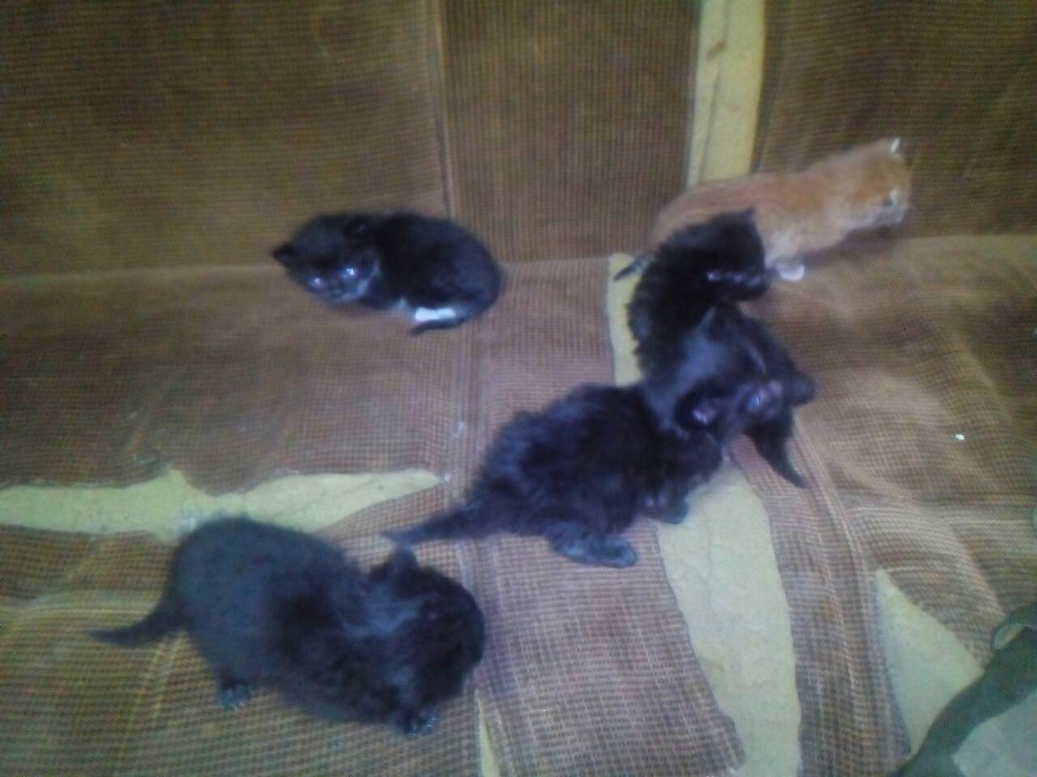
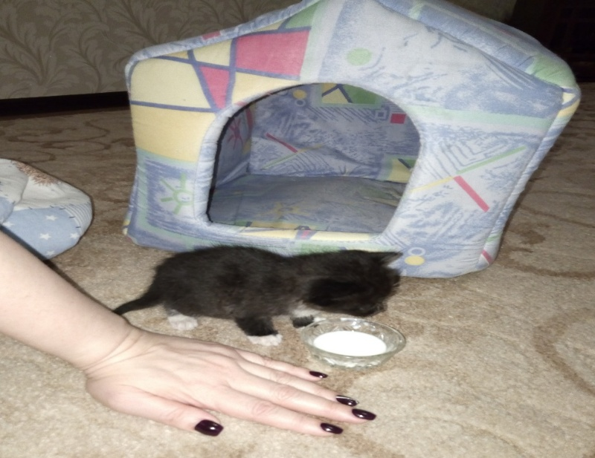
Появление Кузи в нашей семье

Slide 8
Результаты наблюдения
Период наблюдения | Результат | Степень интереса кошки к котенку
Вечер пятницы – принесли котенка | Кошка спряталась | 0 % - полное отсутствие интереса, проявляется защита от нового питомца
Утро субботы | Кошка спряталась, не выходит | 0 % - полное отсутствие интереса
Ночь субботы | Кошка выходила и обнюхивала места, где ходил котенок. Но к котенку не подходила | 10 % - кошке стало интересно
Утро воскресенья | Кошка уже не прячется, но держится от котенка на расстоянии | 50 % - кошка настороженно наблюдает за котенком
Обед воскресенья | Кошка пытается подойти к котенку, но увидев, что он заметил её шипит и убегает | 70 % - кошка то убегает, то возвращается
 | Кошка бегает с интересом за тем, кто носит котенка на руках | 80 % - кошка проявляет повышенный интерес
Вечер воскресенья | Кошка подошла к котенку, обнюхала всего и начала лизать | 100 %!
По настоящее время | Лиза всегда рядом с Кузей. Они вместе спят, играют, кушают, выходят на балкон, сидят на подоконниках… | 100 % - постоянный интерес

Slide 9
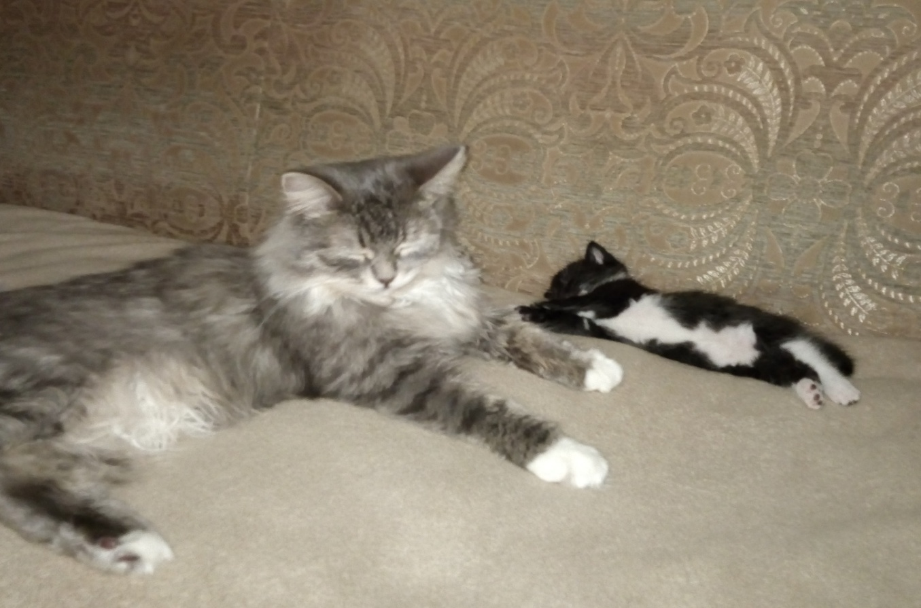
Понадобилось ровно 2 суток, чтобы взрослая кошка приняла чужого котенка!

Slide 10
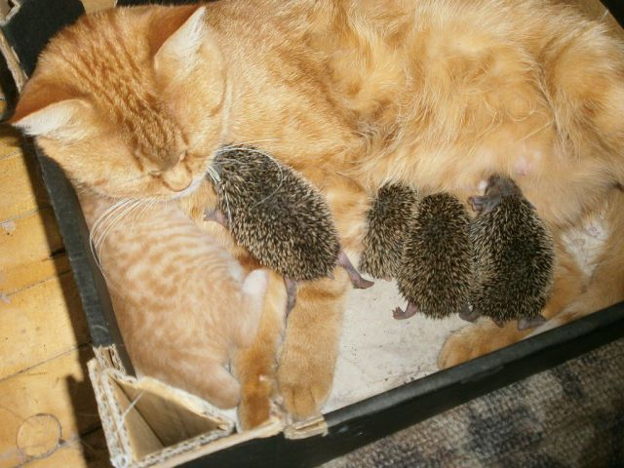
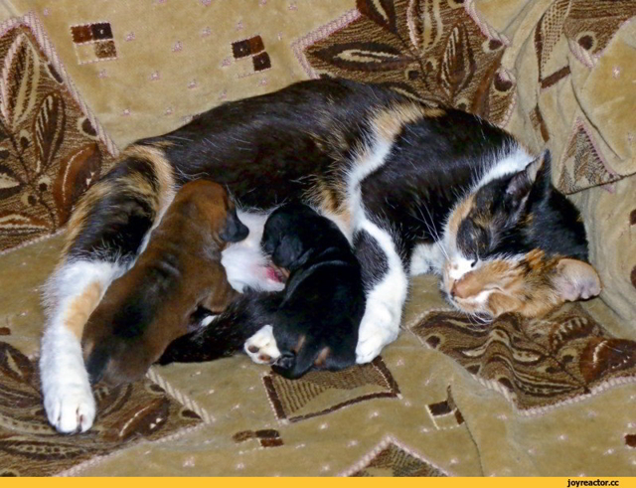
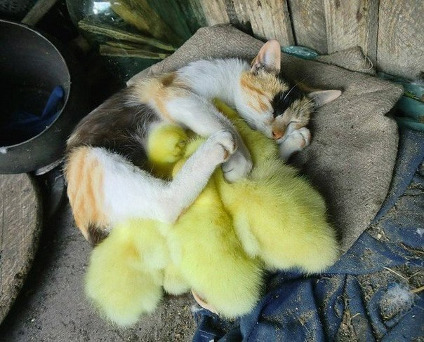
Интересные случаи «материнства» в природе

Slide 11
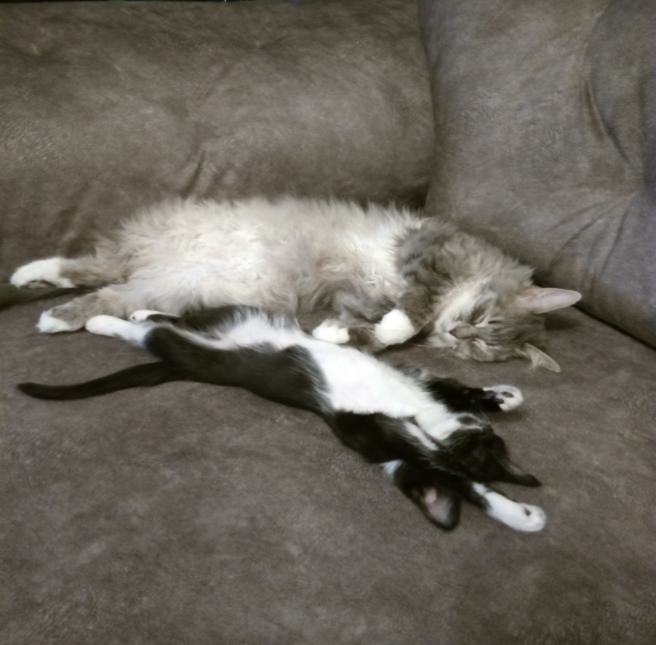
Котенок заболел
Кузя стал:
Худым
Много есть
Спать на спине
Играть ползком или лежа

Slide 12
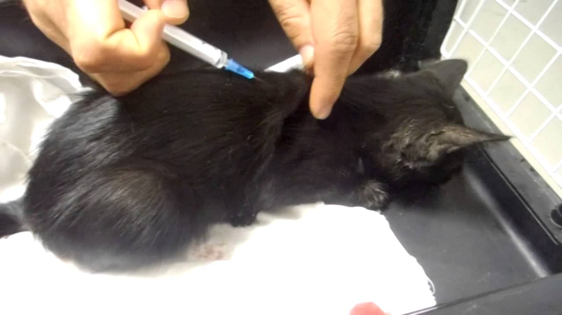
Визит в клинику
Рахит!
Лечение!

Slide 13
Заключение ветеринара:
Кузя с рождения был болен.
Поэтому мама-кошка его бросила.
Закон природы! Животные могут бросать своих детенышей

Slide 14
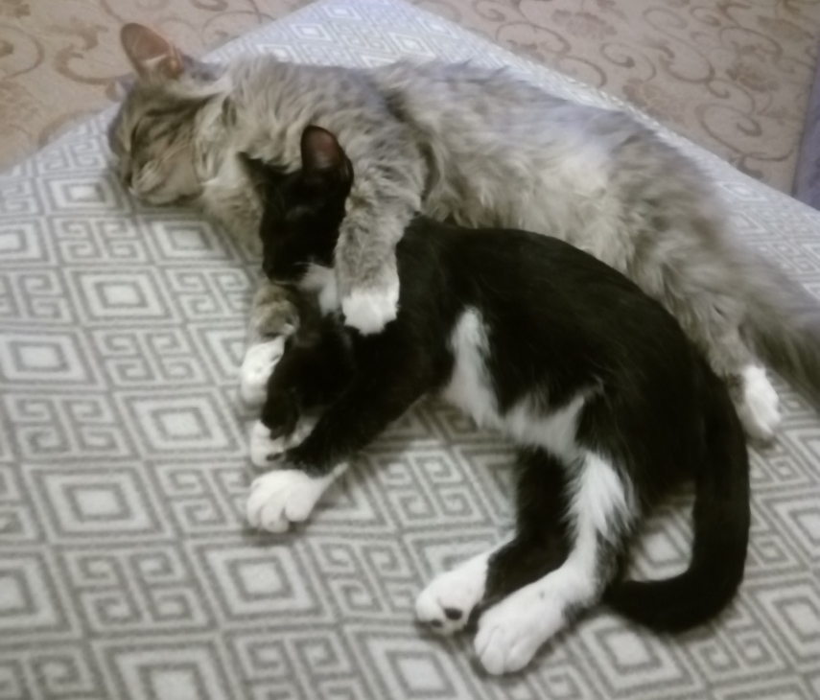
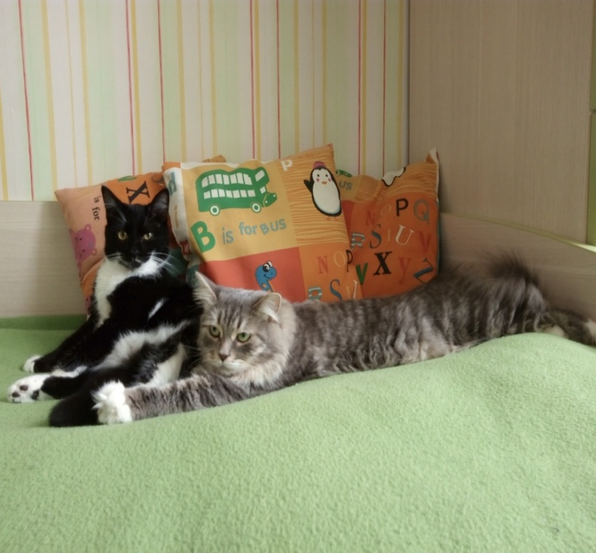
Приёмное материнство по-кошачьи
Взрослая кошка МОЖЕТ принять чужого котёнка и стать ему МАМОЙ!!!

Slide 15
В ходе работы:
Цель исследования достигнута
Задачи выполнены
Гипотеза подтверждена
Я узнал интересные факты, советы и законы природы

Slide 16
Литература:
Профессиональное мнение и советы ветеринара Оренбургской городской ветеринарной клиники
Ваша кошка. 1000 советов. - Н. В. Высоцкая. – Харвест. – 2006 г.
Портал «ЗООТВЕТ» - zootvet.ru
Болезни кошек. - Комарова Г.В. – М.: АСТ; Донецк. - 2005 г.
Генетика и наследственные болезни кошек и собак. - Н. Н. Московкина, М. Н. Сотская. – Аквариум ЛТД. - 2000 г.
Портал «Всё о кошках» - ourkoshki.ru
CATS-портал: все о кошках, домашних и диких - mau.ru

